Slide 1
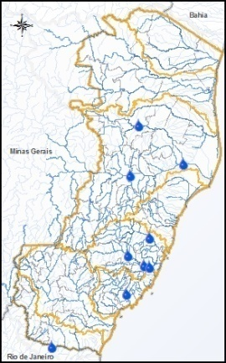
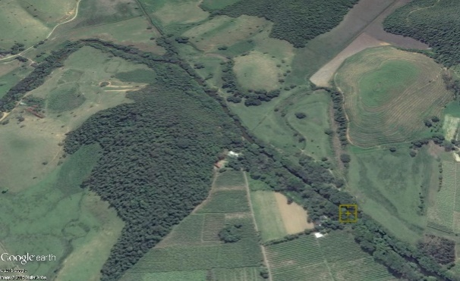
Sala de Situação – AGERH/ANA
Boletim nº 195/2020
Segunda-feira, 19 de outubro de 2020
Boletim de Acompanhamento Hidrológico
Rio Jucu – Estação Fazenda Jucuruaba (57230000)
(Estação com falha na transmissão dos dados)
Vazão Atual
Histórico de Vazão nos últimos 30 dias
Evolução da Criticidade Hídrica nos últimos 30 dias
UTM E – 345.520,80 m; UTM N – 7.741.409,93 m
Notas:
O índice de criticidade hídrica é uma razão entre as vazões observada e de referência (Q₉₀) em base mensal. Portanto, na transição dos meses, podem ocorrer variações expressivas nesse valor, em função do valor de referência mensal e não da vazão medida em campo.
A média mensal de longa duração corresponde à média aritmética das vazões naturais médias verificadas durante a série histórica de observações para o mês.
O horário de coleta dos dados continua atrelado ao horário mundial (UTC -3). Portanto, sem considerar o horário de verão.
Fonte de dados : AGERH, ANA
Longitude -40,481; Latitude -20,419

Slide 2
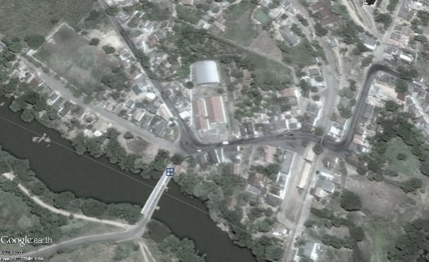
Sala de Situação – AGERH/ANA
Boletim nº 195/2020
Segunda-feira, 19 de outubro de 2020
Boletim de Acompanhamento Hidrológico
Rio Itabapoana – Estação Ponte do Itabapoana (57830000)
Vazão Atual
Histórico de Vazão nos últimos 30 dias
Evolução da Criticidade Hídrica nos últimos 30 dias
UTM E – 244.340,93 m; UTM N – 7.653.052,84 m
Notas:
O índice de criticidade hídrica é uma razão entre as vazões observada e de referência (Q₉₀) em base mensal. Portanto, na transição dos meses, podem ocorrer variações expressivas nesse valor, em função do valor de referência mensal e não da vazão medida em campo.
A média mensal de longa duração corresponde à média aritmética das vazões naturais médias verificadas durante a série histórica de observações para o mês.
O horário de coleta dos dados continua atrelado ao horário mundial (UTC -3). Portanto, sem considerar o horário de verão.
Fonte de dados : AGERH, ANA
Longitude -41,463; Latitude -21,206

Slide 3
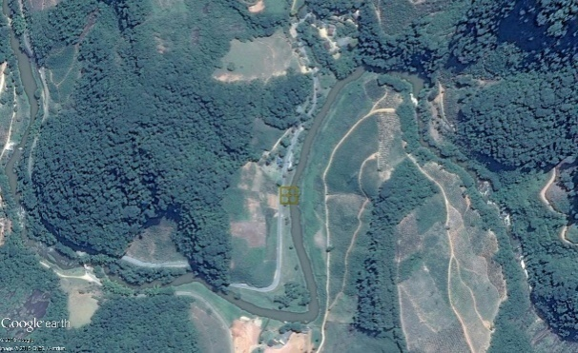
Sala de Situação – AGERH/ANA
Boletim nº 195/2020
Segunda-feira, 19 de outubro de 2020
Boletim de Acompanhamento Hidrológico
Rio Jucu Braço Norte – Estação PCH São Pedro (57150500)
Vazão Atual
Histórico de Vazão nos últimos 30 dias
Evolução da Criticidade Hídrica nos últimos 30 dias
UTM E – 327.503,46 m; UTM N – 7.752.760,39 m
Notas:
O índice de criticidade hídrica é uma razão entre as vazões observada e de referência (Q₉₀) em base mensal. Portanto, na transição dos meses, podem ocorrer variações expressivas nesse valor, em função do valor de referência mensal e não da vazão medida em campo.
A média mensal de longa duração corresponde à média aritmética das vazões naturais médias verificadas durante a série histórica de observações para o mês.
O horário de coleta dos dados continua atrelado ao horário mundial (UTC -3). Portanto, sem considerar o horário de verão.
Fonte de dados : AGERH, ANA
Longitude -40,652; Latitude -20,315

Slide 4
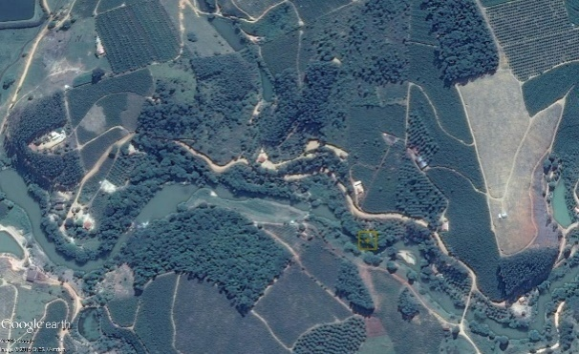
Sala de Situação – AGERH/ANA
Boletim nº 195/2020
Segunda-feira, 19 de outubro de 2020
Boletim de Acompanhamento Hidrológico
Rio São José – Estação Barra de São Gabriel (56997000)
(Estação com falha na transmissão dos dados)
Vazão Atual
Histórico de Vazão nos últimos 30 dias
Evolução da Criticidade Hídrica nos últimos 30 dias
UTM E – 340.355,31 m; UTM N – 7.892.047,32 m
Notas:
O índice de criticidade hídrica é uma razão entre as vazões observada e de referência (Q₉₀) em base mensal. Portanto, na transição dos meses, podem ocorrer variações expressivas nesse valor, em função do valor de referência mensal e não da vazão medida em campo.
A média mensal de longa duração corresponde à média aritmética das vazões naturais médias verificadas durante a série histórica de observações para o mês.
O horário de coleta dos dados continua atrelado ao horário mundial (UTC -3). Portanto, sem considerar o horário de verão.
Fonte de dados : AGERH, ANA
Longitude -40,517; Latitude -19,058

